Slide 1
Nominal-, Ordinal-, metrische Skala
Aufgabe 3-9

Slide 2
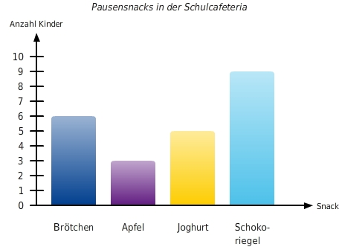
Nominalskala
Die Nominalskala wird verwendet, um Kategorien miteinander zu vergleichen. Zum Beispiel Abotypen, Parteien, etc.

Slide 3
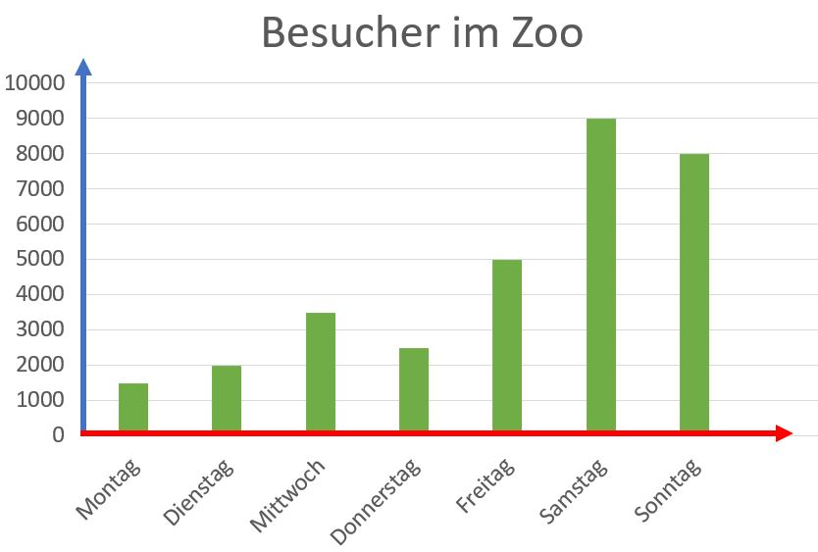
Ordinalskala
Die Ordinalskala wird verwendet, um Kategorien miteinander zu vergleichen, ist im Gegensatz zur Ordinalskala aber geordnet. Zum Beispiel Abotypen, Parteien, etc.

Slide 4
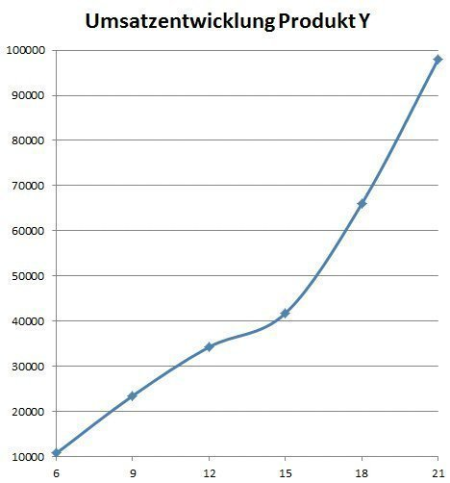
Metrische Skala
Die metrische Skala wird verwendet, um Entwicklungen anzuzeigen, welche immer einen Zwischenwert haben. Zum Beispiel Temperatur, Preisentwicklungen, etc.

